Slide 1
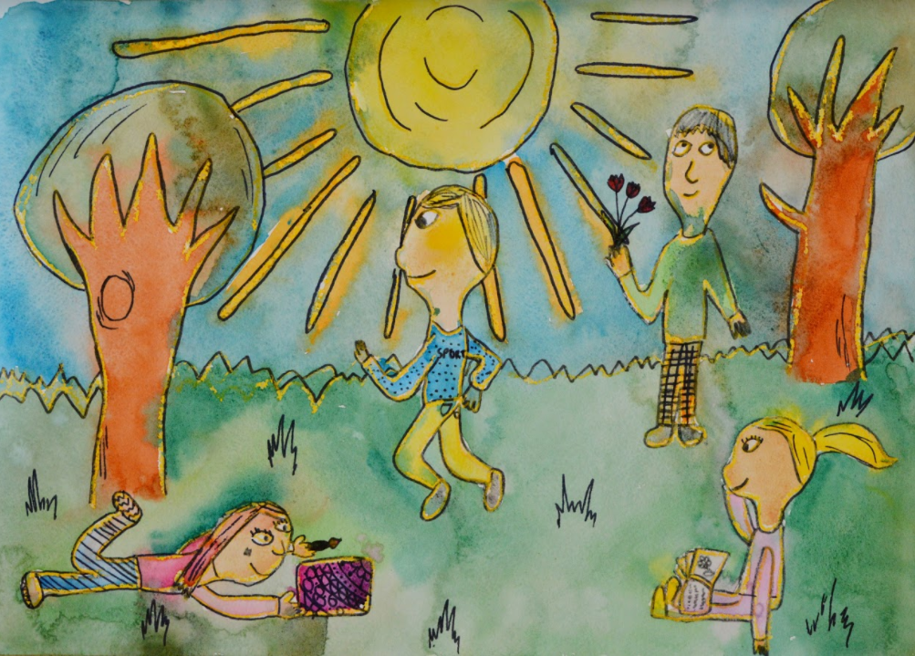
„Pildil on kujutatud seda, et tulevikus võiks rohkem õues õppida“ – Liisa Sall, Kuressaare Gümnaasium
Notes:
Algklassi laste seas pälvis oma rõõmsa ja looduses viibimist propageeriva tööga ERIauhinna Liisa Sall Kuressaare Gümnaasiumist

Slide 2
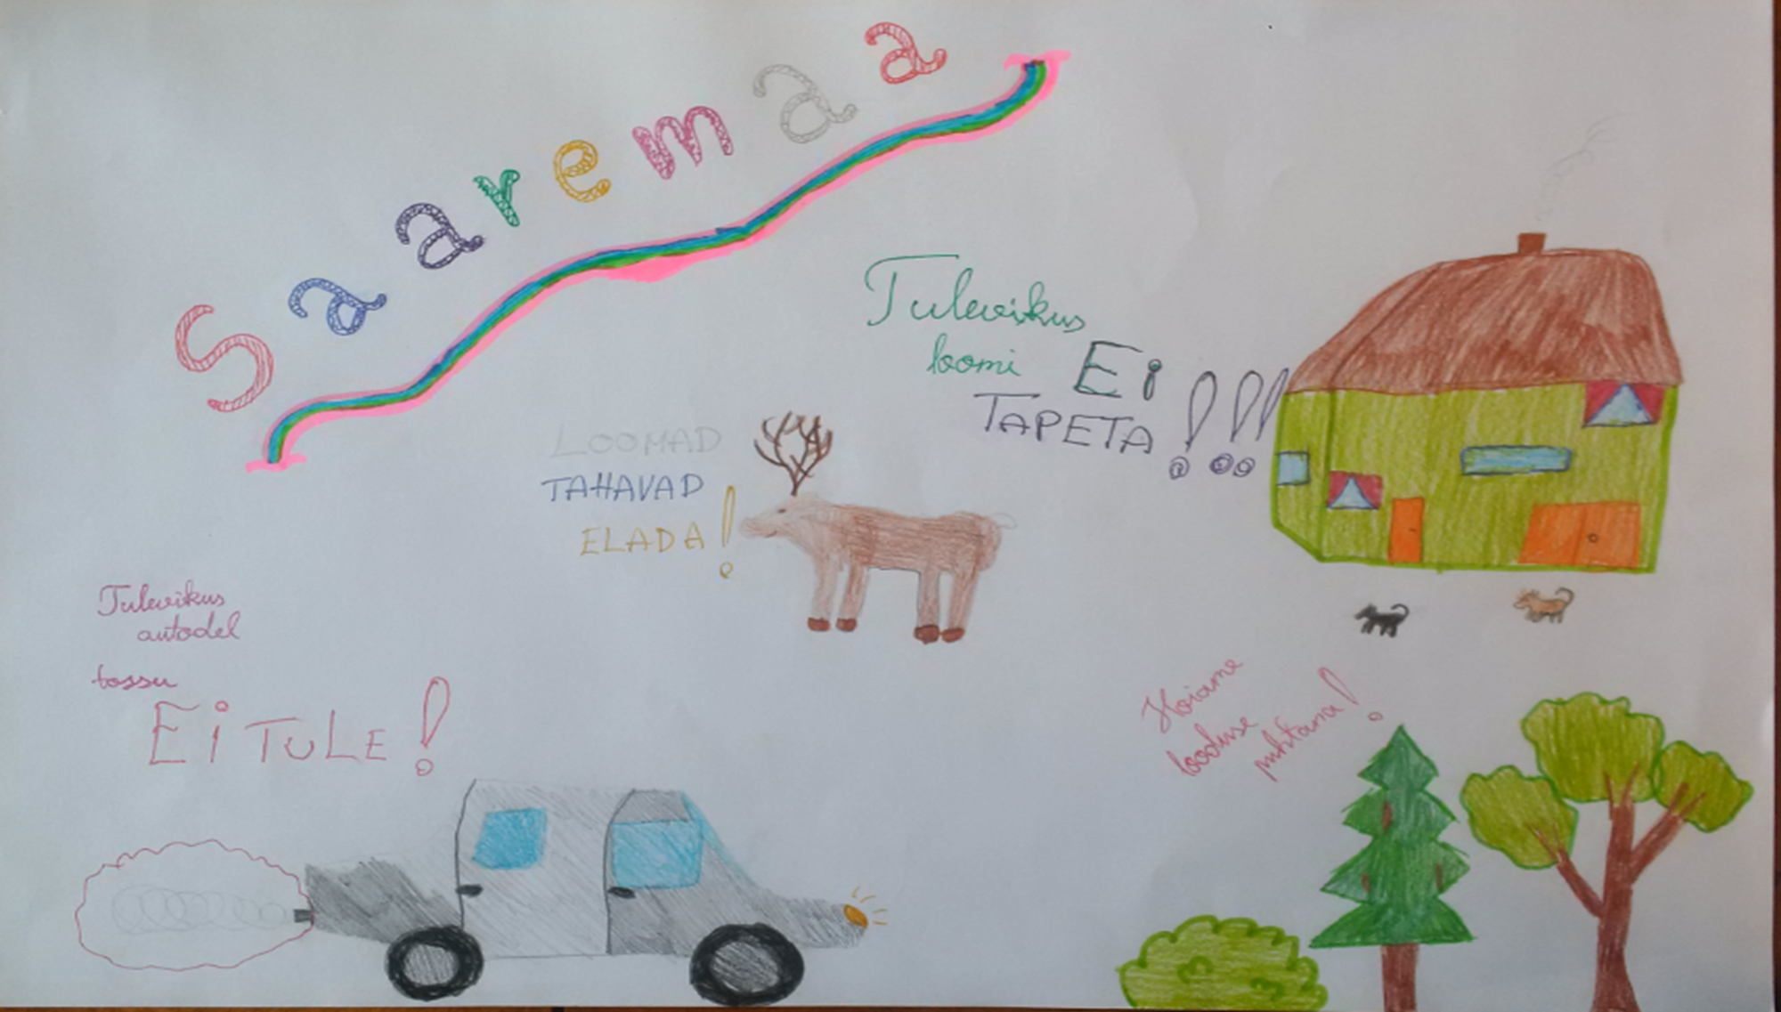
„Mina tahaks, et tuleviku poole ei tuleks autodel tagant tossu. Inimesed võiksid hoida loodust. Seega üks suur soov kõigile: HOIDKE LOODUST!!! Palun ärge tapke ja sööge loomi.“
Kristin Siiner, Valjala PK
Notes:
Teine eriauhind algklassilaste hulgas läheb Kristin Siinerile Valjala Põhikoolist väga jõulise ja hästi tabatud kestliku idee edastamise eest

Slide 3
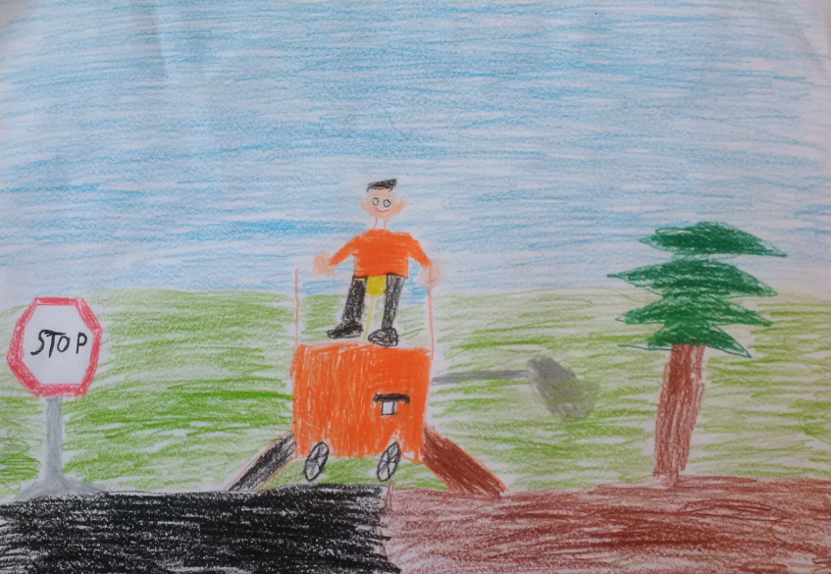
„Mina arvan, et 2025ndal aastal on olemas selline masin, mis puhastab teid, tõmbab prahi masina sisse ja selle prügi teeb see masin maanteekatteks“
Karel Paomees, Valjala PK
Notes:
Karel Paomees, Valjala põhikoolist saab eriauhinna kahe kestliku idee, taaskasutuse, keskkonnahoiu, ühendamise eest

Slide 4
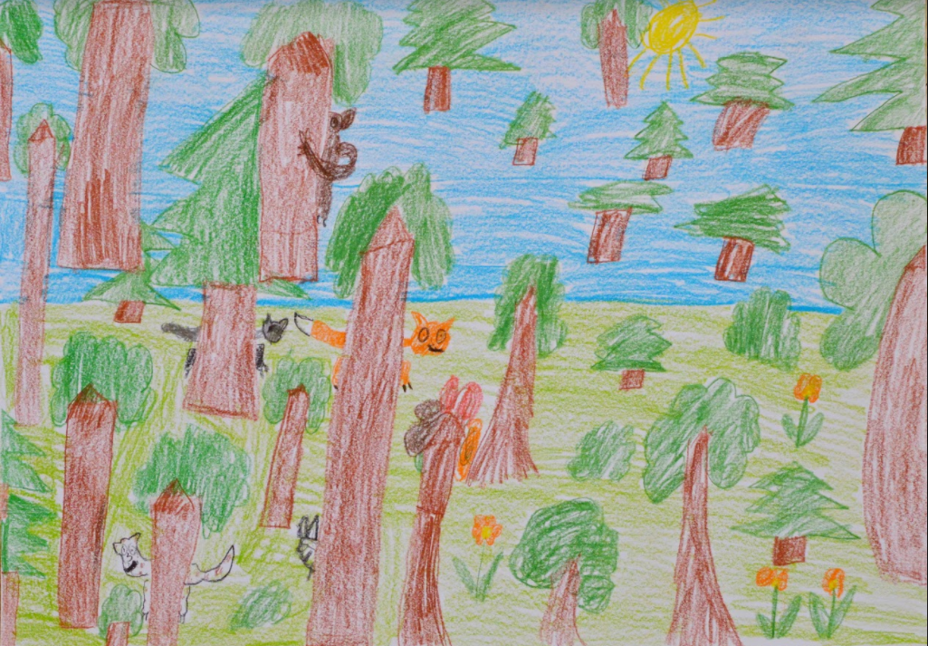
„Mina arvan, et 2025. aastaks on Saaremaal rohkem loomi kui on sellel aastal ja segametsasi on rohkem“ – Patrick Krull, Valjala PK
Notes:
Patrick Krull Valjala Põhikoolist saab eriauhinna metsa liigirohkuse rõhutamise eest

Slide 5
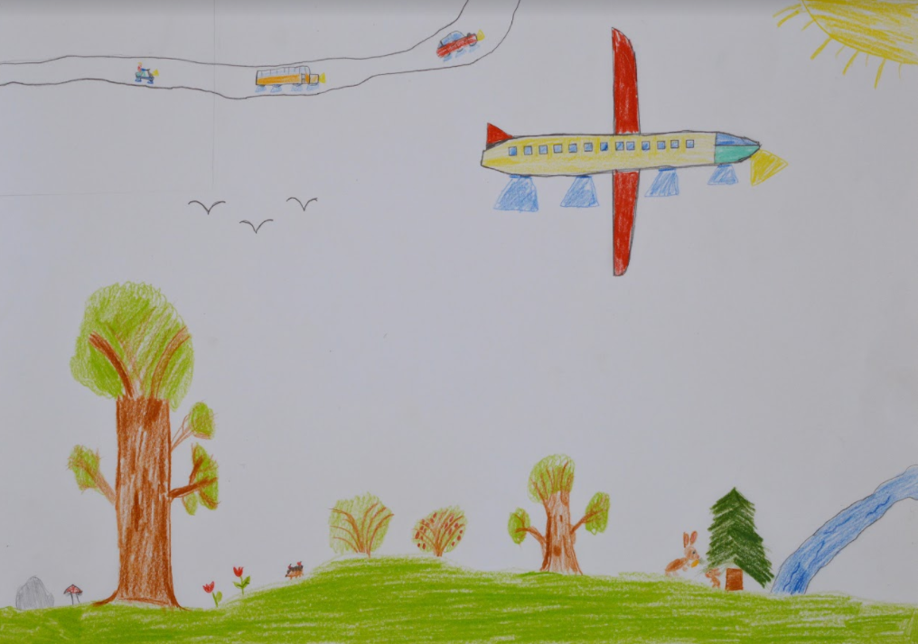
„See pilt räägib sellest, et aastaks 2025 on meil hõljukmasinad, mis ei kasuta bensiini, sest bensiini pärast tuleb heitgaase ja loomad ei saaks nõnda elada“
Karl-Hendrik Mäeots, Valjala PK
Notes:
Karl-Hendrik Mäeots Valjala Põhikoolist saab eriauhinna kestliku idee hea tabamise ning tillukeste detailide eest

Slide 6
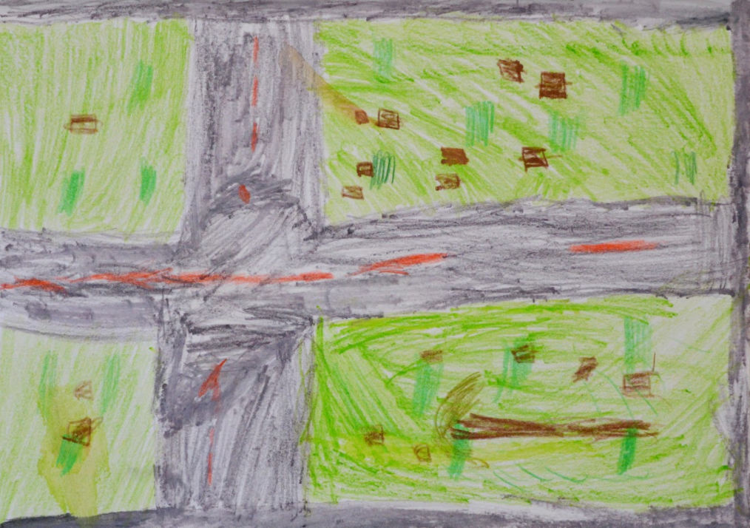
„Mina loodan, et me ei näe aastal 2025 meie Saaremaast sellist pilti... Alles ainult teed ja kännud“ – Ferdinant Ait, Kihelkonna PK
Notes:
8aastane Ferdinant Ait Kihelkonna Põhikoolist pälvib eriauhinna hea metsamajandamiskriitika eest!

Slide 7
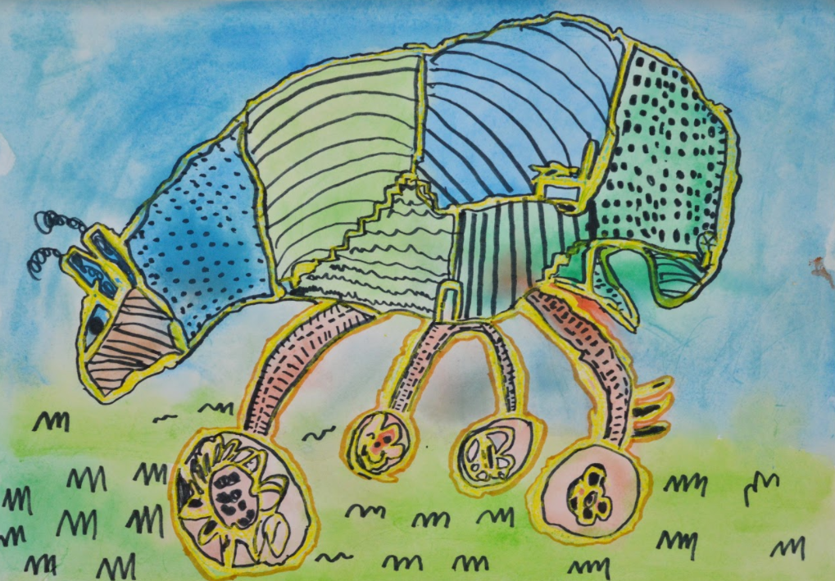
„Minu rõõmus tulevikulammas“ – Kaarel Kallasmaa, Kuressaare Gümnaasium
Notes:
Kaarel Kallasmaa Kuressaare Gümnaasiumist pälvib eriauhinna oma töö kunstilise teostuse ja originaalsuse eest

Slide 8
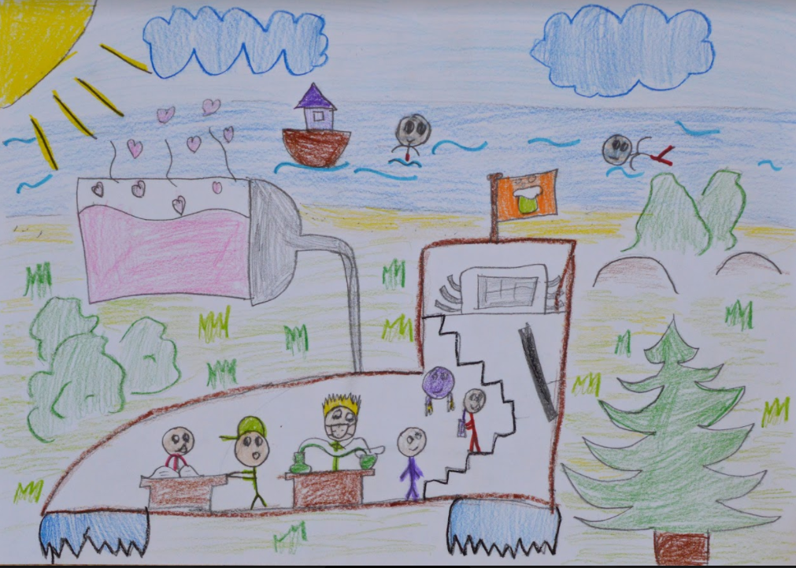
„See on teadlaste kool, kus saavad õppida igas vanuses inimesed. Saaremaal pole ühtegi teadlaste kooli, kus saaks tegeleda ka leiutamisega. Arvan, et see on oluline, sest see annab teadmisi ja uusi lahendusi“ – Alondra Aadussoo, Salme PK
Notes:
9aastane Alondra Aadussoo Salme põhikoolist saavutas auhinnalise koha originaalse idee ja armsa teostuse eest

Slide 9
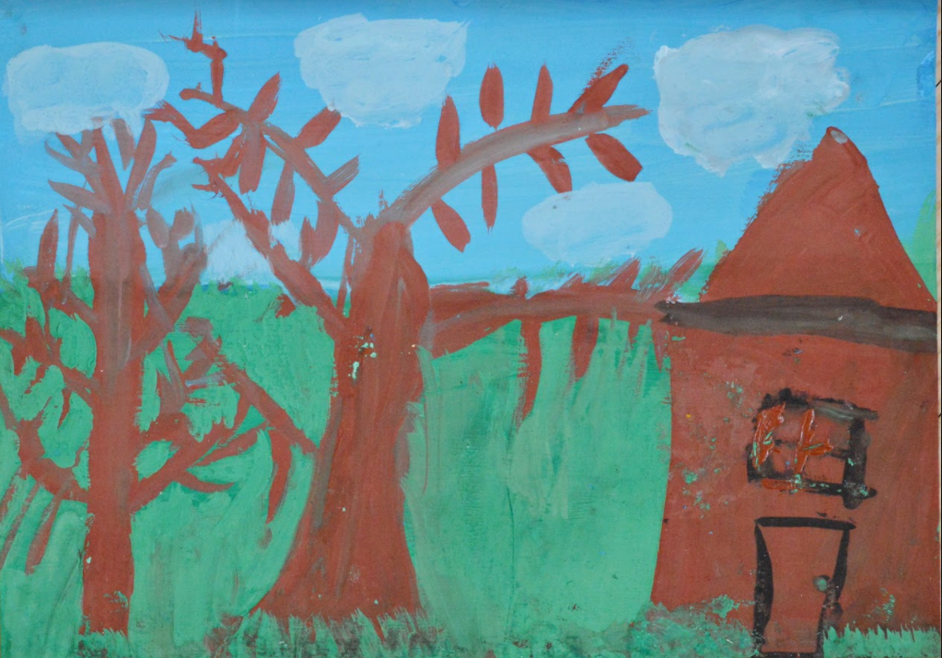
„Aastaks 2025 elan ma juba metsa ääres, sest seal on puhas õhk ja palju loomi. Oma lapsed tahaksin ka siin suureks kasvatada“ – Janeli Kaal, Kihelkonna PK
Notes:
7-aastane Janeli Kaal Kihelkonna põhikoolist saab auhinnalise koha kestliku idee hea tabamise ning kujutamise eest

Slide 10
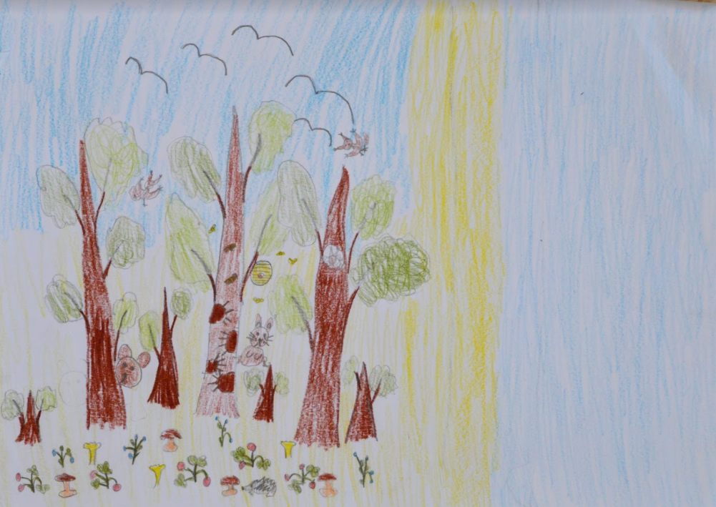
„Mina arvan,et 2025ndaks aastaks on Saaremaal ikkagi puhas loodus ja ringi liiguvad metsloomad“
Leelo Kald, Valjala PK
Notes:
Leelo Kald Valjala Põhikoolist pälvib auhinnalise koha metsa liigirohkuse kujutamise eest, eriti rõõmsaks tegi zhüriid pildil olev mesilaspere

Slide 11
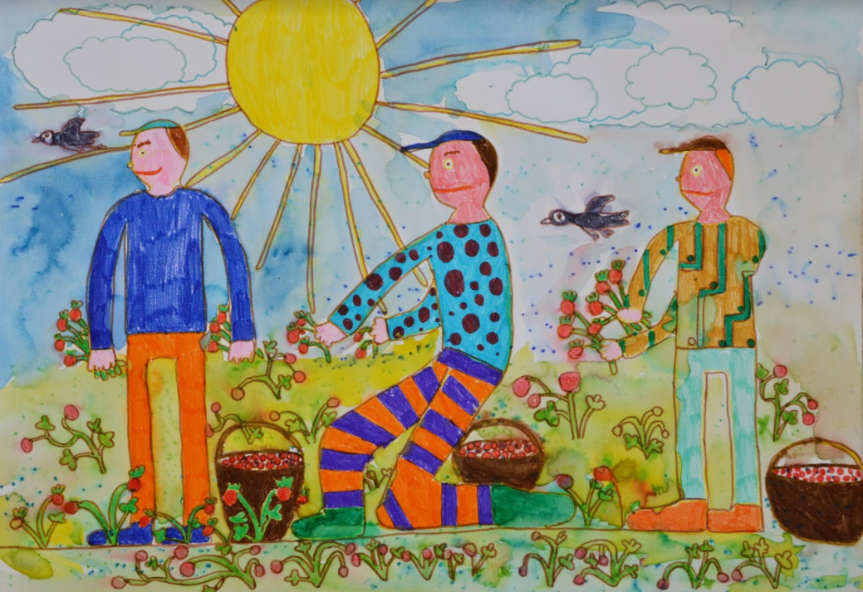
„Minu Saaremaa, kus on hea elada“ – Ennar Talvik, Kuressaare Gümnaasium
Notes:
8-aastane Ennar Talvik Kuressaare Gümnaasiumist sai auhinnalise koha kestliku elustiili hea tabamise ning kujutamise eest.

Slide 12
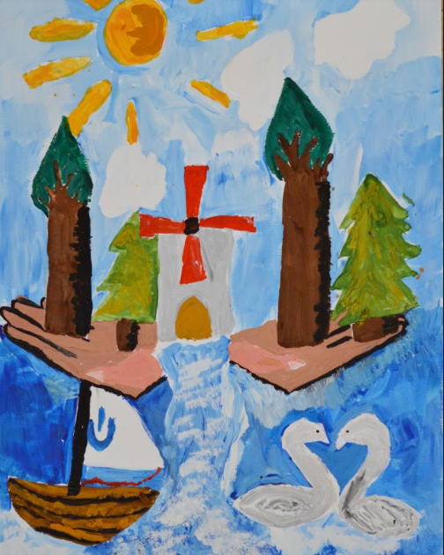
„Minu pilt kujutab seda, et inimesed hoiaksid rohkem loodust ja maailma. Juba üks väike hea muudatus võib muuta tervet meid ümbritsevat elu. See muudatus võib-olla ei saa Saaremaad muuta, kuid see saab seda ilu ja puhast loodust hoida. Loodan, et aastal 2025 on Saaremaa loodus ikka sama ilus kui praegu“
Jette Tiitus, Kuressaare Gümnaasium
Notes:
9-aastane Jette Tiitus Kuressaare Gümnaasiumist pälvib auhinnalise koha kestliku maailmapildi huvitava sümbolistliku kujutamise eest

Slide 13
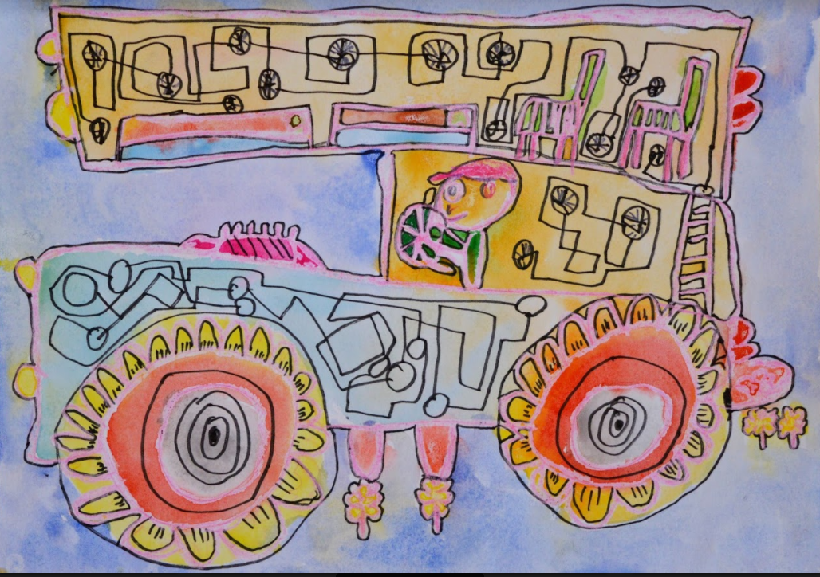
„Lille auto, mis on ökomasin ja säästab loodust heitgaasidest“ – Fredi Paiste, Kuressaare Gümnaasium
Notes:
Algklasside joonistuse peavõit läheb aga Fredi Paistele Kuressaare Gümnaasiumist ühe kestliku idee väga omapärase ja rõõmsa kunstilise väljenduse eest

Slide 14
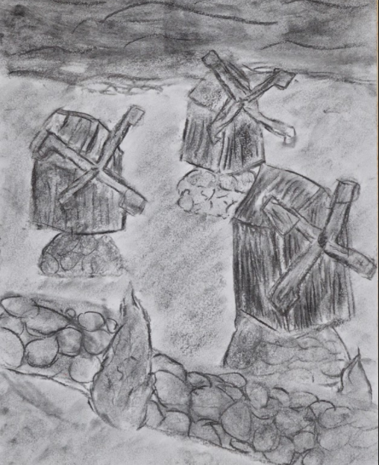
„Me uuendame maailma kogu aeg, kuid on vaja hoida ja taastada ka vana. Selle all mõtlen ma Saaremaa au ja uhkust - tuulikuid“
Kusti Väli, Lümanda PK
Notes:
Kusti Väli, Lümanda põhikoolist saab eriauhinna ühe kestliku idee, hoidmine-säilitamine-taastamine, hea tabamise eest

Slide 15
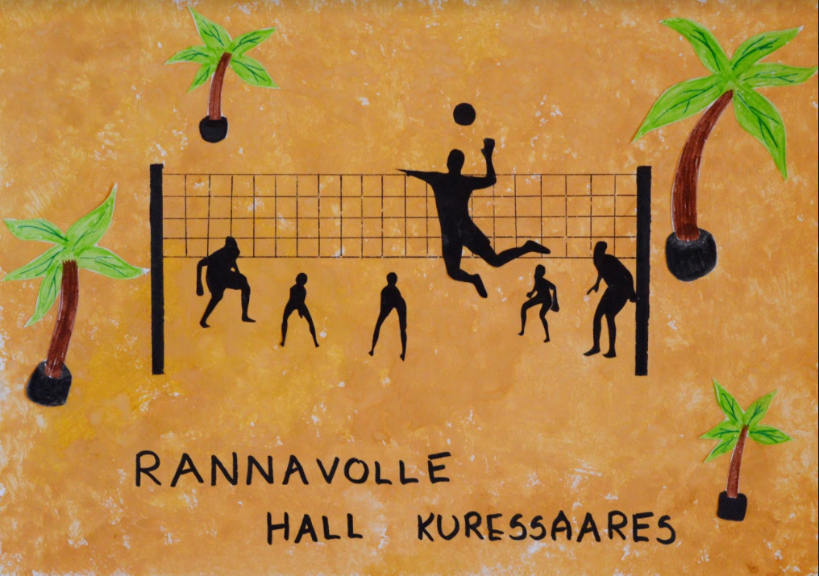
„Rannavolle hall Kuressaarees, kus olles tekiks tunne nagu mängiksid suvel rannas“ - Kaari Liis Pihel, Kuressaare Vanalinna PK
Notes:
5.-6. klassi teine eriauhind läheb Kaari Liis Pihelile Kuressaare Vanalinna Põhikoolist omapärase kunstilise lahenduse eest: inimesed on pildile kleebitud.

Slide 16
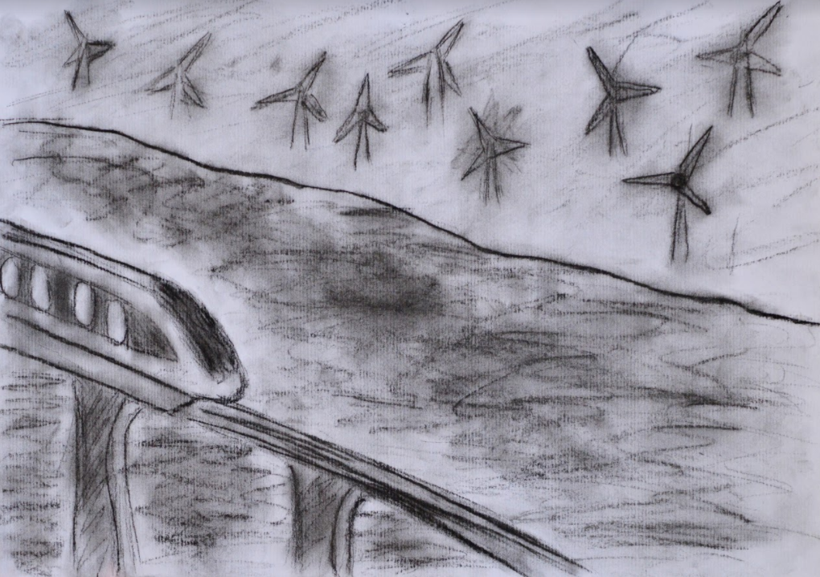
„Tallinn-Kuressaare 2118 – usun, et 100 aasta pärast sõidab monorail Tallinnast Kuressaarde ja tuulegeneraatorid toodavad kogu Saaremaa elektri“ – Juhan Tuulik, Lümanda PK
Notes:
Juhan Tuulik Lümanda põhikoolist saab auhinnalise koha ühe kestliku idee hea tabamise eest

Slide 17
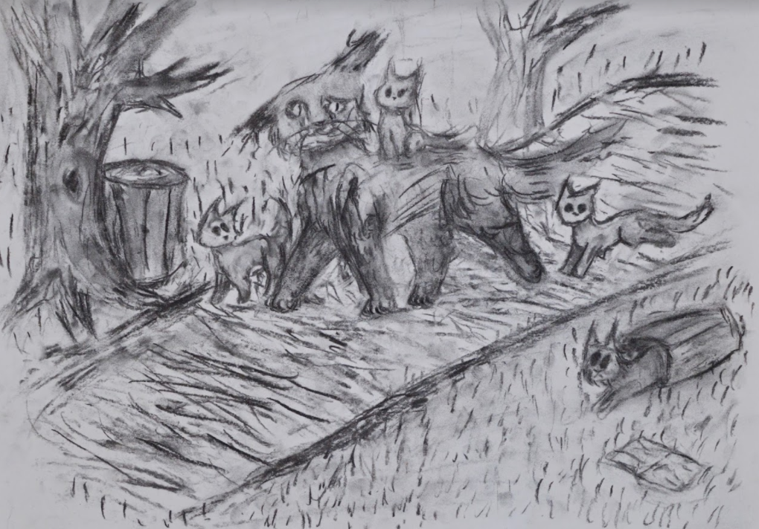
„Kodutud koduloomad - joonistasin selle pildi, sest tänavatel on palju loomi, kellest keegi ei hooli. Nad kaklevad toidu pärast, et ellu jääda. Mõned ei ole nii tugevad ja surevad. Minu soov on, et inimesed ooliksid loomadest ning 7 aasta pärast ei pea keegi nälga kannatama ja kõik elaksid kodudes“ – Kristi Malm, Lümanda PK
Notes:
Kristi Malm saab aga oma vanuserühmas (5-6 klass) peavõidu oma südamliku töö eest

Slide 18
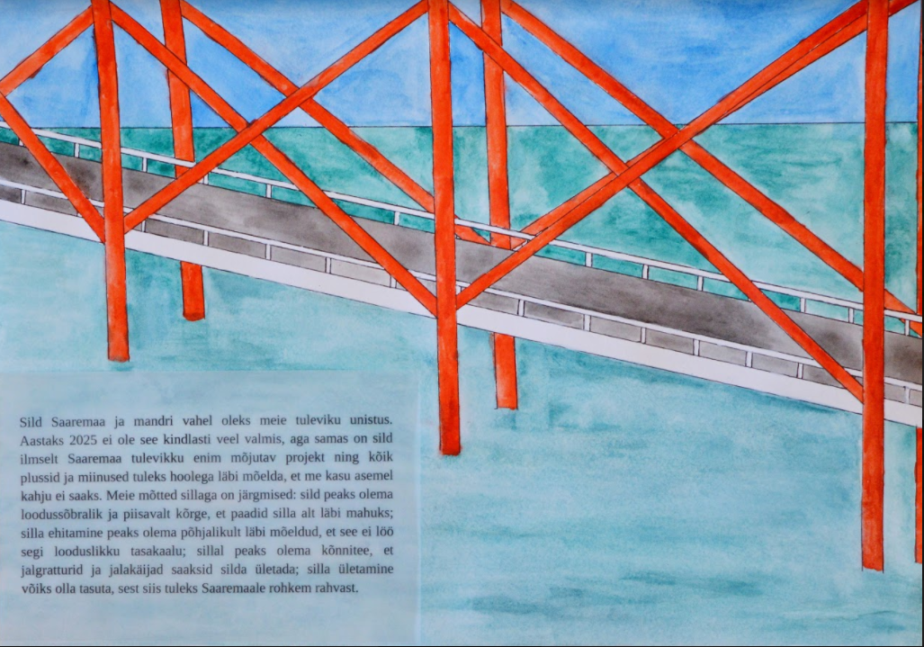
Gert Lonks, Mark Lonks ja Rando Tarkmeel, Lümanda PK
Notes:
7-9 klassi vanusegrupi esimese eriauhinna saavad Gert Lonks, Mark Lonks ja Rando Tarkmeel Lümanda Põhikoolist kunstiliselt hästi teostatud töö eest

Slide 19
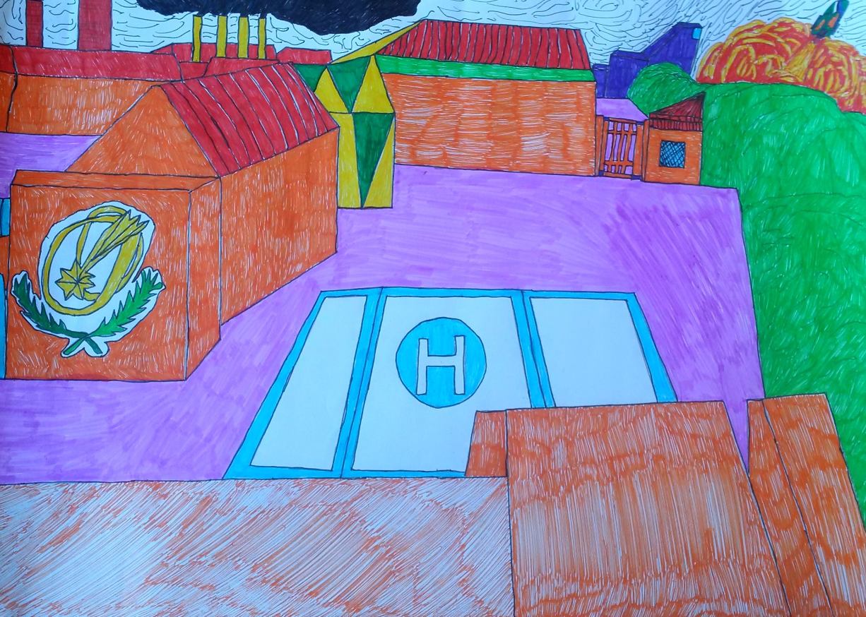
Tormi Talur, Kuressaare Vanalinna PK
Notes:
Tormi Talur Kuressaare Vanalinna Põhikoolist saab eriauhinna oma töö põneva värvigamma ja teostuse eest. Tormi kujuab oma tööl tulevikku väga militaarses vormis, mis võib kahjuks ollak a üks võimalikke tulevikustsenaariume, kui tänu mõtlematule ressursikasutusele vahendid otsa saavad. Töö märgime ära omapärase kunstilise lahenduse eest.

Slide 20
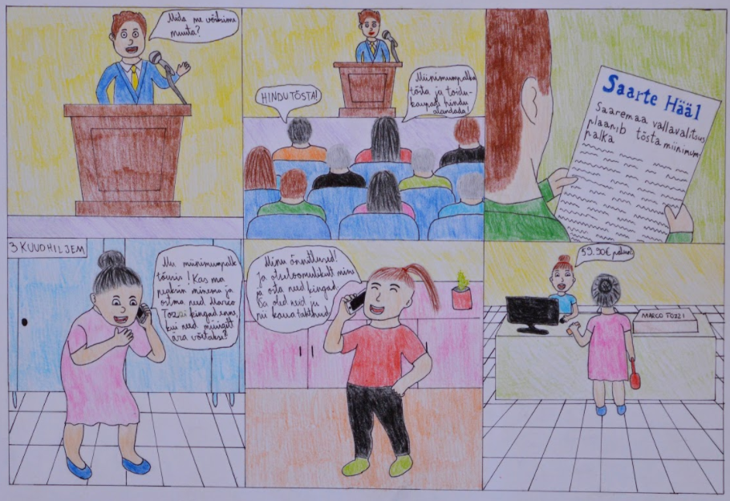
„2025 aastaks võiks tõusta miinimumpalk ja et inimesed saaksid rohkem endale asju lubada, mitte vaid makse maksta ja süüa osta“ – Sandra Järmut, Kuressaare Vanalinna PK
Notes:
Kolmas eriauhind selles vanuserühmas läheb Sandra Järmutile Vanalinna põhikoolist originaalse koomikslahenduse ja poliitkriitika eest

Slide 21
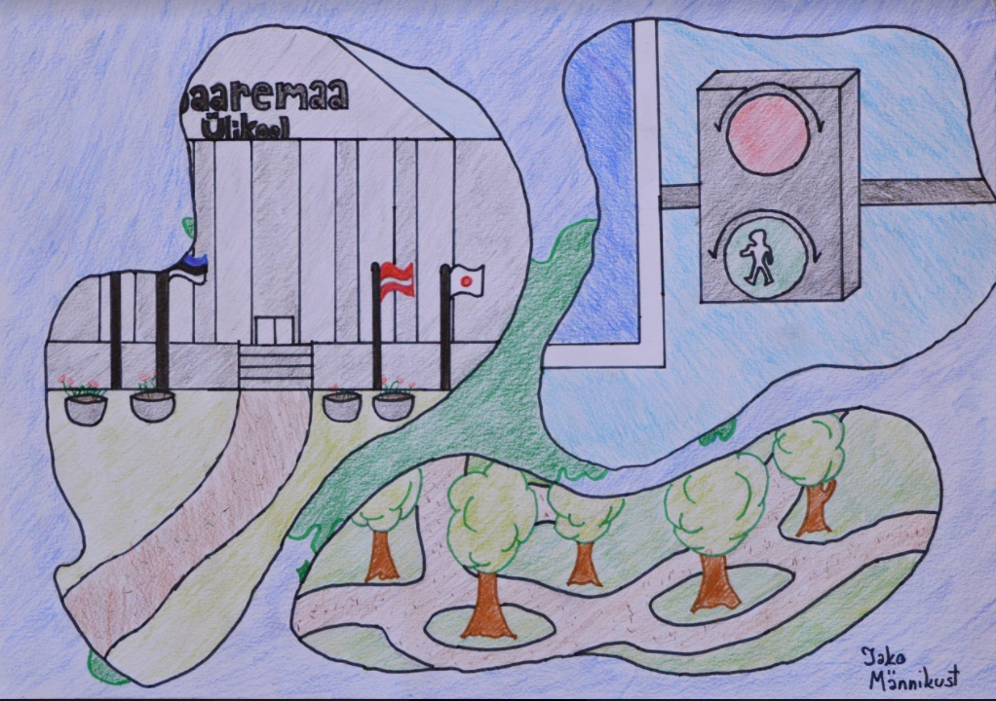
„Olen kujutanud Saaremaad kui kohta, kust saab kõrgemat haridust, kus on ohutum liigelda ja kus on kergem lõõgastuda“ – Jako Männikust, Kuressaare Vanalinna Kool
Notes:
Jako Männikust Kuressaare Vanalinna põhikoolist saavutas auhinnalise koha kestlike ideede väljendamise eest

Slide 22
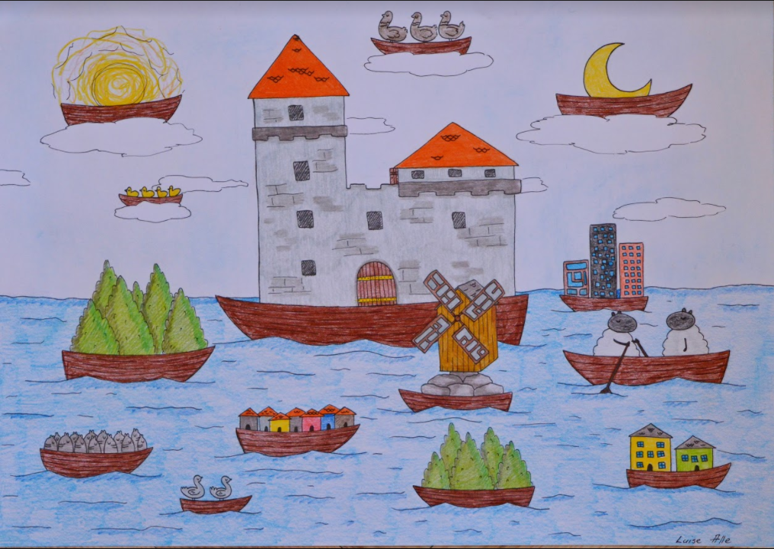
Luisa Alle, Kuressaare Vanalinna PK
Notes:
Luisa Alle, Kuressaare Vanalinna Põhikoolist saavutas auhinnalise koha kohaliku ja kestliku sümboolika omapärase väljendamise eest

Slide 23
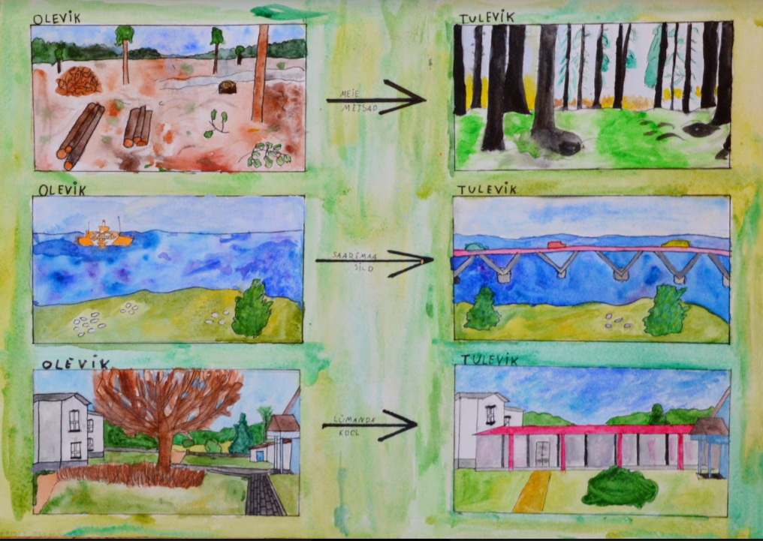
„Olevikust tulevikku“ - Kristi Tuuling, Lümanda PK
Notes:
Kristi Tuuling Lümanda PK-st saavutas oma vanuserühmas peavõidu. Zhüriile meeldis Kristi teistsugune lähenemine ja ka teemade käsitlus

